Slide 1
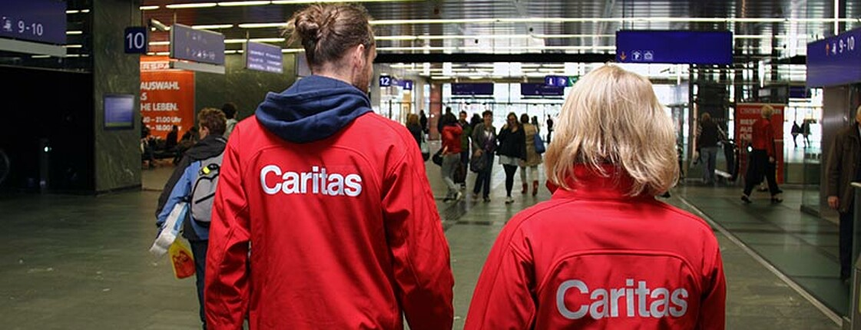
Utcai szociális munka Bécsben

Slide 2
Kezdetek!
2014 október új - főpályaudvar átadása
2014 december - Streetwork a főpályaudvaron projekt kezdete
2015 június kiírással kapcsolatos problémák
2016 június a projekt határozatlan idejű munkavégzéséé alakul
2019 finanszírozás biztosítása a következő 3 évre
2022 finanszírozás biztosítása a következő 3 évre

Slide 3
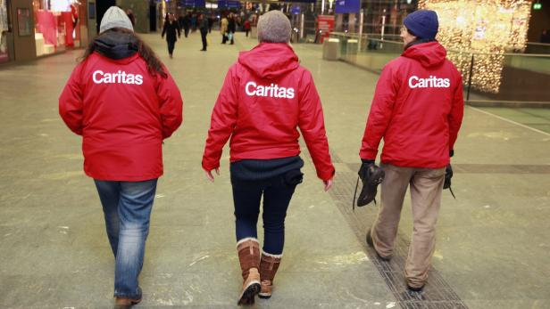
Streetwork Hauptbahnhof Team Az év 365 napján 19:00 – 02:00-ig
Szakmai vezető
Szakmai támogatás, intézményekkel való kapcsolattartás,
1
Szervezeti vezető
Szervezeti kérdések, ÖBB tárgyalópartner, munkatársak munka szervezési kérdéseivel, a team pénzügyekkel kapcsolatos feladatok
1
6
6 fő szociális munkás

Slide 4
ORGANOGRAM –részlet CARITAS
Mozgó „sürgősségi” szolgálat
levesosztó busz
streetwork a főpálya-udvaron
orvosi busz
hideg-telefon

Slide 5
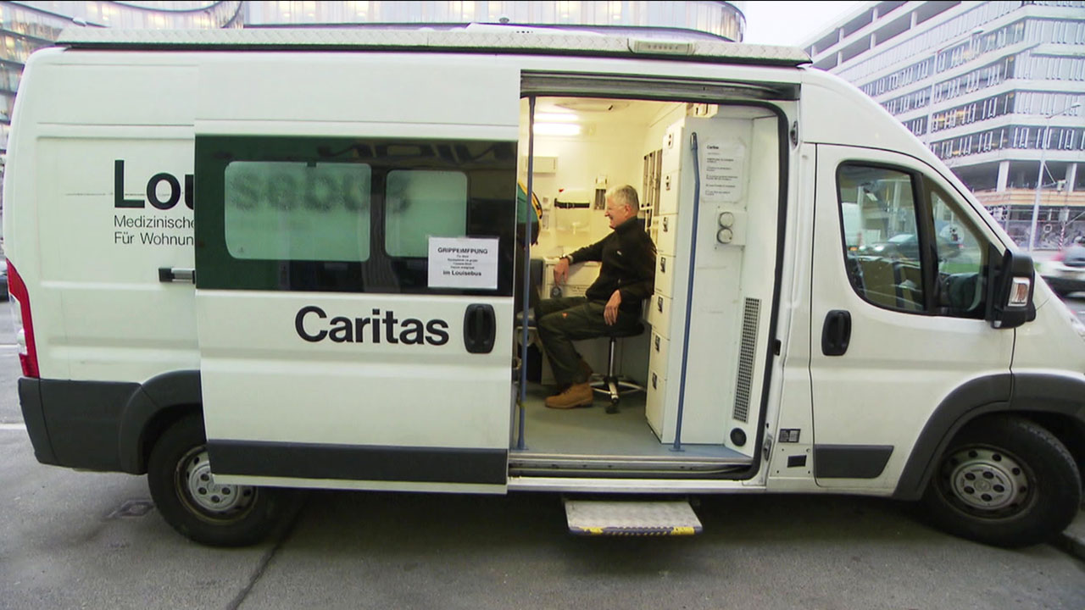
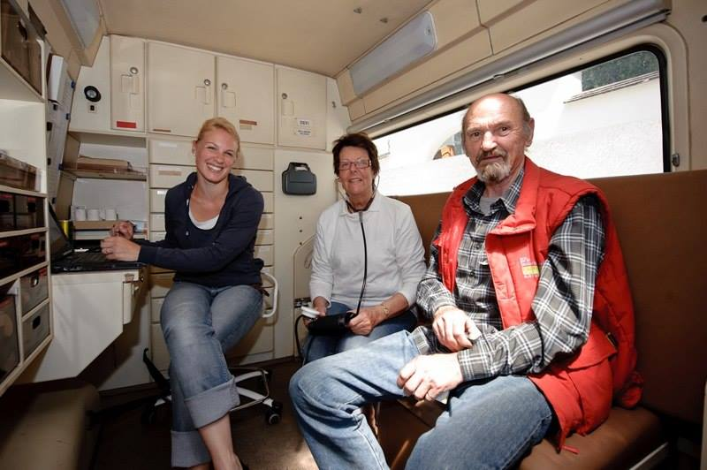
„Louisebus” – orvosi busz
Let’s start with the first set of slides
önkéntesekből álló csapat
17 orvos
19 asszisztens
2 sofőr

Slide 6
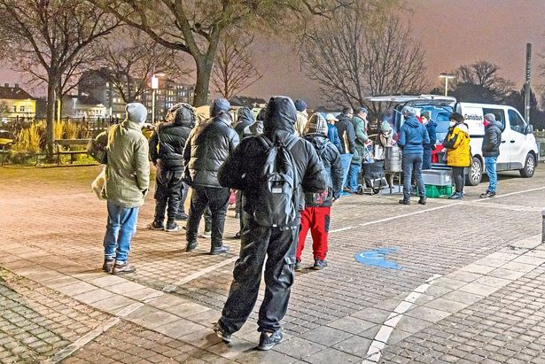
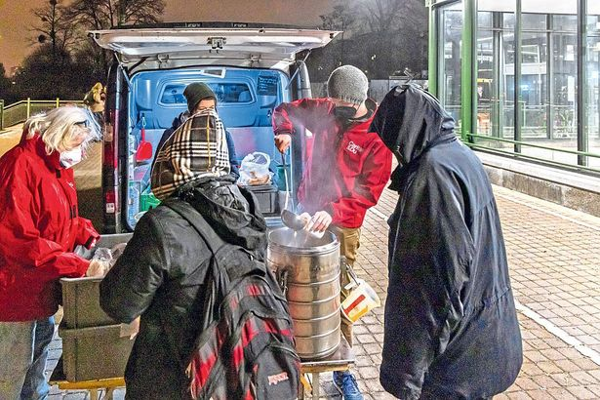
„Canisibus” – levesosztó busz
az év 365 napján
150 önkéntes
naponta akár 400 adag

Slide 7
Utcai szociális munkával foglalkozó csoportok Bécsben
SAM (2, plusz, hbh, flex)
Szenvedélybeteg és menekült célcsopottal dolgoznak
Szálláskeresés, tanácsadás,
Help U
Közlekedési csomópontokon
Szenvedélybeteg fókusz
Kältetelefon
Csak krízisidőszakban működik
Bejelentések, jelzések-re megy ki,
Wiener Linien
Krízisidőszakban 3 x egy héten 21:00 – 03:00-ig dolgoznak
A bécsi tömegközlekedés vonalain
Unterwegs
- Klasszikus utcai szociális munka
Change
- Mobil tűcsere, szenvedélybeteg fókusz

Slide 8
NEHÉZSÉGEK BÉCSBEN AZ UTCAI SZOCIÁLIS MUNKA SORÁN
NYELVEK
SZÁMOS, AZ EU TERÜLETÉN BELÜLI ÉS KÍVÜLI ANYANYELVŰ KLIENS MEGJELENÉSE A PÁLYAUDVARON
ÉRDEKELLENTÉTEK
ELTÉRŐ ÉRDEKEK A FENNTARTÓ ÉS A SZAKMAI IRÁNYELVEK KÖZÖTT
SZÁLLÁSOKRA VALÓ BEJUTÁS GYAKOLRLATI AKADÁLYAI
"MEREV” KERETRENDSZER
A KLIENS ÚTJA A PÁLYAUDVARTÓL A VÉGLEGES SZLLÁSHELYIG
A SZÁLLÁSHELYEN MARADÁS RENDSZERE

Slide 9
ÚTVONALTERV
3 napon belül TBC röntgen készítése, lelet bemutatása a szállón.
Találkozás a klienssel a főpályaudvaron.
1
Szociális Irodán,, szálláshelyre való beutaló kérése.
3
5
Éjszakai szálláshelyre való kísérés vagy
szállítás.
1 éjszakai szállás megszervezése.
2
4
6
Ha az illető 2 napot nem alszik az éjszakai szállón., elveszti a jogosultságát, és új beutalót kell kérelmezni.
Szállásra való jogosultság kb. 2-3 hétre, utána újra a szociális irodába kell menni hosszabbítani.

Slide 10
